Slide 1
人工智能
机器学习

Slide 2
大纲
什么是人工智能？
AI历史
神经网络

Slide 3
什么是人工智能(AI)？
通常人工智能是指通过普通计算机程序来呈现人类智能的技术
AI的核心问题包括建构能够跟人类似甚至超卓的 推理、知识、规划、学习、交流、感知、移物、使用工具和操控机械的能力等

Slide 4
什么是人工智能(AI)？
举几个关于人的栗子：
婴儿一出生就开始观察学习，获取周围的信息，从而在未来能够分辨事物（人也是通过不断学习来增加自己对事物的认知）(通过移动，感知距离）
古人根据节气变化定义了24节气，以此来计划耕种
“蜻蜓低飞要下雨”就是我们通过观察总结出的一个蜻蜓与下雨的联系。科学解释就是：气压降低了，是下雨的前兆，气压降低会导致蜻蜓低飞

Slide 5
什么是人工智能(AI)？
AI能根据大量的历史资料和实时观察（real-time observation）找出对于未来预测性的洞察（predictive insights）。

Slide 6
AI不是新鲜事儿~
图灵测试
1950
1951
第一台神经网络机
反向传播算法(Paul Werbos)
1974
深度学习
AlexNet(CNN)
2012
1997
IBM深蓝
（里程碑）
达特茅斯会议：AI的诞生
1956
AlphaGo
2015

Slide 7
机器学习
对于机器学习(Machine Learning)，一种经常引用的英文定义是：
A computer program is said to learn from experience E with respect to some class of tasks T and performance measure P, if its performance at tasks in T, as measured by P, improves with experience E.
通过任务T学习经验E，学习成果由P来检验

Slide 8
机器学习
举一个栗子：
给定任务T：识别猫狗图像
学习经验E：对猫狗图像的认知
通过衡量P：误判率
来评定学习结果

Slide 9
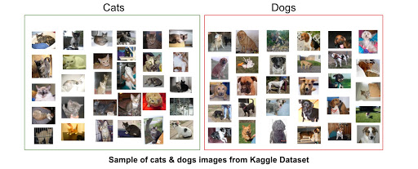
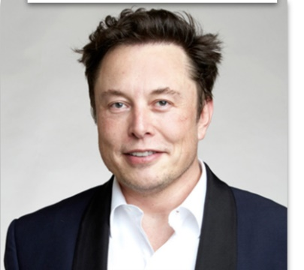

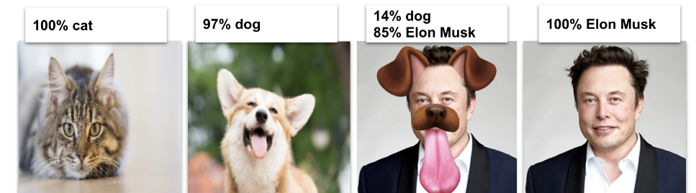
Elon Musk
Labeled data
Experience
data
Machine(A)
Learning
New data
Machine(A+)
Predict result

Slide 10
机器学习-算法
人工神经网络
决策树
感知器
支持向量机（Support vector machine)
集成学习AdaBoost
贝叶斯分类器
高斯回归过程
径向基函数和
最近邻居法
马可夫链
蒙特卡罗方法
。。。

Slide 11
深度学习
深度学习(deep Learning)是机器学习的分支，是一种以人工神经网络为架构，对数据进行表征(特征)学习的算法。

Slide 12
深度学习
在我们现实世界中的数据例如图片，视频，以及传感器的测量值都非常的复杂，冗余并且多变。那么，如何有效的提取出特征并且将其表达出来就显得非常重要
表征(特征)学习将原始数据转换成为能够被机器学习来有效开发的一种形式。它避免了手动提取特征的麻烦

Slide 13
简单的神经网络
最简单的神经网络分为三层：第一层（输入层）到第二层（隐含层）是表征学习，第二层到第三层（输出）是分类器的参数回归。
Input
layer
Hidden
layer
Output
layer

Slide 14
简单的神经网络
输入层（Input layer），众多神经元（Neuron）接受大量非线形输入消息。输入的消息称为输入向量。
输出层（Output layer），消息在神经元链接中传输、分析、权衡，形成输出结果。输出的消息称为输出向量。
隐藏层（Hidden layer），简称“隐层”，是输入层和输出层之间众多神经元和链接组成的各个层面。隐层可以有一层或多层。隐层的节点（神经元）数目不定，但数目越多神经网络的非线性越显著，从而神经网络的强健性（robustness）（控制系统在一定结构、大小等的参数摄动下，维持某些性能的特性）更显著。习惯上会选输入节点1.2至1.5倍的节点。

Slide 15
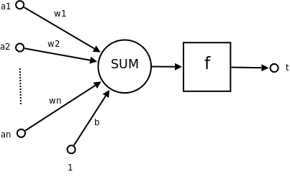
神经元
a1~an为输入向量的各个分量
w1~wn为神经元各个突触的权值
b为偏置(bias)
f为传递函数
t为神经元输出

Slide 16
简单的神经网络
以识别Elon musk的照片为例子
Photo 2D-matrix
[[255,1,0,2,3,…]
[255,1,0,0,3,…],
…,
[0,1,10,2,255,…]]
Cat: 0%
flatten
Photo 1D-matrix
[255,1,0,2,3,…….]
input
dog: 0%
musk: 100%
unknow:0%
像素矩阵
…
Input
layer
Hidden
layer
Output
layer

Slide 17
卷积神经网络(Convolutional neural network)
卷积神经网络由一个或多个卷积层和顶端的全连通层（对应经典的神经网络）组成，同时也包括关联权重和池化层（pooling layer）。这一结构使得卷积神经网络能够利用输入数据的二维结构。
与其他深度学习结构相比，卷积神经网络在图像和语音识别方面能够给出更好的结果

Slide 18
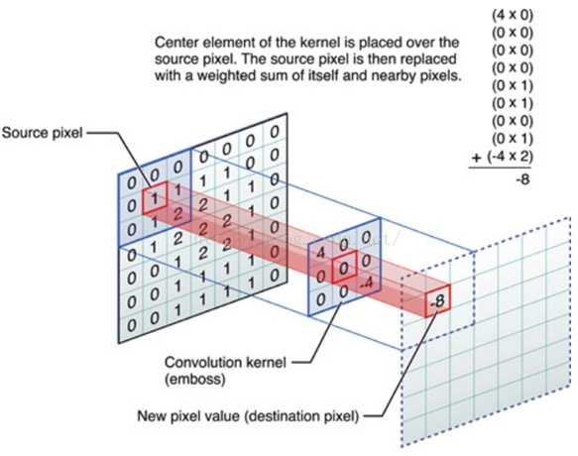
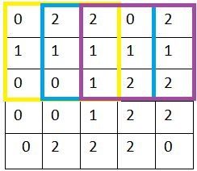
卷积神经网络(Convolutional neural network)
卷积就是提取特征
利用卷积核（滤波器，convolution kernel）用来提取特征
图像和卷积核卷积，就可以得到特征值，就是destination value
图片来源：https://zhuanlan.zhihu.com/p/31657315

Slide 19

卷积神经网络(Convolutional neural network)
通常，卷积有助于我们找到特定的局部图像特征（如边缘），用在后面的网络中。
图片来源：https://www.zhihu.com/question/49376084

Slide 20
卷积神经网络(Convolutional neural network)
池化：
图像中的相邻像素倾向于具有相似的值，这意味着，卷积层输出中包含的大部分信息都是冗余的。
如果我们使用边缘检测滤波器并在某个位置找到强边缘，那么我们也可能会在距离这个像素1个偏移的位置找到相对较强的边缘。但是它们都一样是边缘，我们并没有找到任何新东西。
池化层解决了这个问题。这个网络层所做的就是通过减小输入的大小降低输出值的数量。
池化一般通过简单的最大值、最小值或平均值操作完成。

Slide 21
卷积神经网络(Convolutional neural network)
以下是池大小为2的最大池层(max-pooling)的示例:
图片来源：https://www.zhihu.com/question/49376084

Slide 22
AlexNet
AlexNet的前辈：卷积神经网络的开山之作LeNet
2012年AlexNet(ImageNet Classification with Deep Convolutional Neural Networks)在ImageNet挑战赛一举夺魁，使得卷积神经网络再次引起人们的重视，并因此而一发不可收拾，卷积神经网络的研究如雨后春笋一般不断涌现，推陈出新。

Slide 23
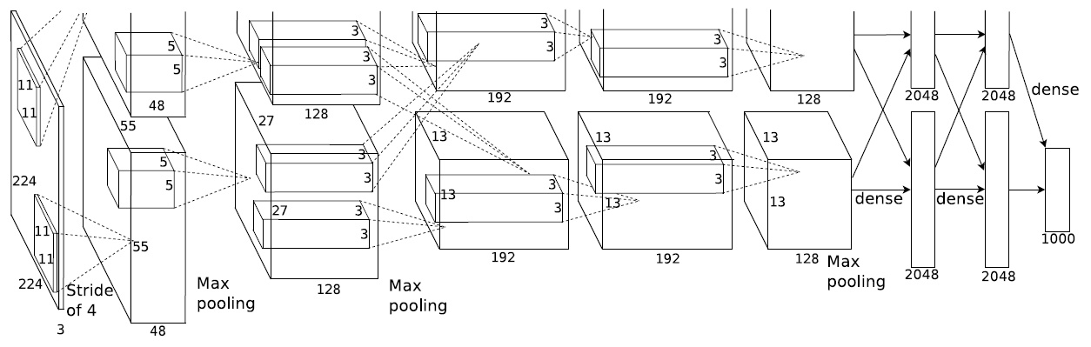
AlexNet
卷积层
(步长4)
池化层

Slide 24
AlexNet
Ref:
https://zhuanlan.zhihu.com/p/36281721
https://stats.stackexchange.com/questions/383727/whats-the-difference-between-a-dense-layer-and-an-output-layer-in-a-cnn
https://zhuanlan.zhihu.com/p/27222043

Slide 25
激活函数(activation function)
Relu
Softmax
Lrn
Sigmoid
Tanh
Ref: https://en.wikipedia.org/wiki/Activation_function

Slide 26
神经网络Video
https://www.youtube.com/watch?v=3JQ3hYko51Y

Slide 27
Reference
https://en.wikipedia.org/wiki/Artificial_intelligence
https://en.wikipedia.org/wiki/Convolutional_neural_network
https://en.wikipedia.org/wiki/Deep_learning
https://en.wikipedia.org/wiki/Feature_learning
https://en.wikipedia.org/wiki/History_of_artificial_intelligence
https://en.wikipedia.org/wiki/Backpropagation

